Slide 1
Критерий информативности
06.03.2026

Slide 2
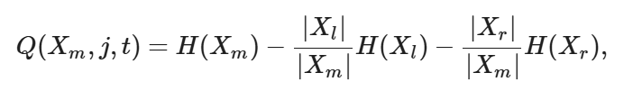
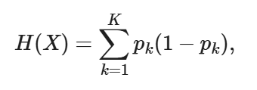
Расчёт критерия на примере
K=2
H(x) = 5/8*3/8 + 3/8*5/8
K=2
H(x) = 3/4*1/4 + 1/4*3/4
K=1
H(x) = 1*(1-1)=0
K=2
H(x) = 1/2*1/2 + 1/2*1/2
K=1
H(x) = 0
Q = 15/32 – ½*3/8-1/2*1/2= 15/32-6/32-8/32 =1/32
Q = 15/32 – 5/8*0 – 3/8*0 = 15/32

